Slide 1

МИНОБРНАУКИ РОССИИ
Федеральное государственное бюджетное образовательное учреждение
высшего образования
«МИРЭА – Российский технологический университет»
РТУ МИРЭА
Доклад
по дисциплине
Технологии и инструментарий анализа больших данных
Тема доклада:
Power BI
Выполнил студент группы ИМБО-02-22 | Ким К.С.
Notes:
Мы живем в эпоху, где конкурентные преимущества компаний все чаще определяются скоростью и качеством принимаемых решений, основанных на данных.
Однако огромные массивы информации, накопленные в различных системах, бесполезны без инструментов для их осмысления и визуализации.
Именно здесь ключевую роль играют системы бизнес-аналитики (BI), и бесспорным лидером в этой области является Power BI от Microsoft — мощная и доступная платформа, которая превращает сырые данные в наглядные и действенные инсайты.

Slide 2

Notes:
Power BI — это единая облачная платформа для самообслуживания в области бизнес-аналитики.
Она представляет собой не один продукт, а целую экосистему сервисов и приложений, предназначенных для совместной работы с данными.
Power BI позволяет организациям подключаться к сотням различных источников данных, начиная от простых Excel-файлов и заканчивая базами данных, облачными хранилищами и веб-сервисами, преобразовывать эти данные, строить сложные аналитические модели и создавать интерактивные отчеты и дашборды профессионального уровня.
Основными компонентами этой экосистемы являются:
Power BI Desktop — бесплатное настольное приложение, основной инструмент для разработчиков отчетов.
Power BI Service — онлайн-сервис (SaaS) для публикации, совместного использования отчетов и построения дашбордов.
Power BI Mobile — мобильные приложения для просмотра отчетов на iOS, Android и Windows.
Power BI Report Server — корпоративное решение для размещения отчетов в собственной инфраструктуре компании.

Slide 3
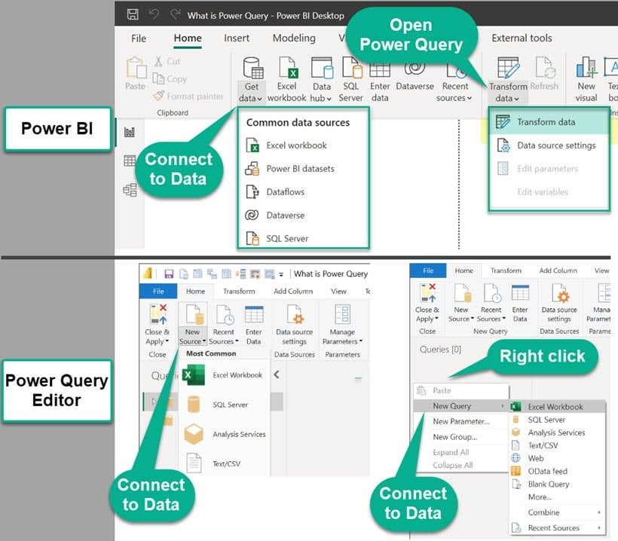
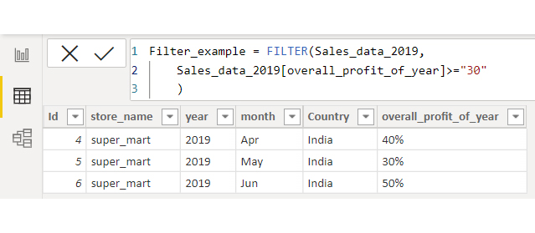
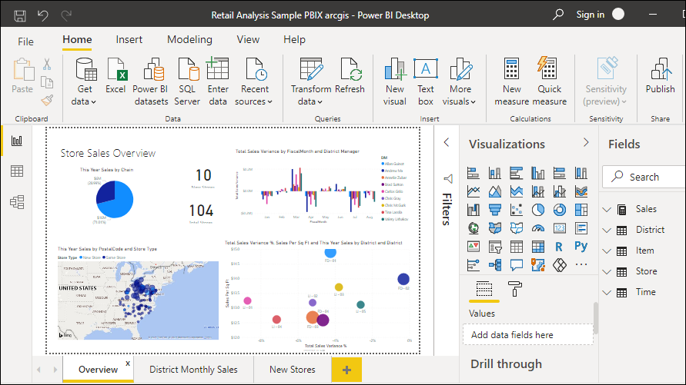
Основные компоненты Power BI
Notes:
Технологической основой Power BI являются несколько ключевых движков, которые делают его таким мощным.
Power Query: это инструмент для извлечения, преобразования и загрузки (ETL) данных. Он предоставляет интуитивно понятный интерфейс для подключения к данным, их фильтрации, очистки, объединения и приведения к нужному виду без написания кода.
Модель данных: после загрузки данные формируют реляционную модель внутри отчета. На этом этапе создаются связи между таблицами, аналогично тому, как это делается в базах данных. От качества построения модели напрямую зависит производительность и гибкость будущего отчета.
DAX (Data Analysis Expressions): это специализированный язык формул, используемый для создания расчетных столбцов, мер и таблиц. DAX, внешне похожий на формулы Excel, обладает гораздо большей мощью и позволяет реализовывать сложнейшую бизнес-логику, агрегацию и анализ во времени.
Визуализации: Библиотека визуальных элементов — это то, что видит конечный пользователь. Power BI предлагает огромный набор встроенных графиков, диаграмм, карт и инструментов для форматирования, а также поддерживает множество пользовательских визуализаций из AppSource.

Slide 4
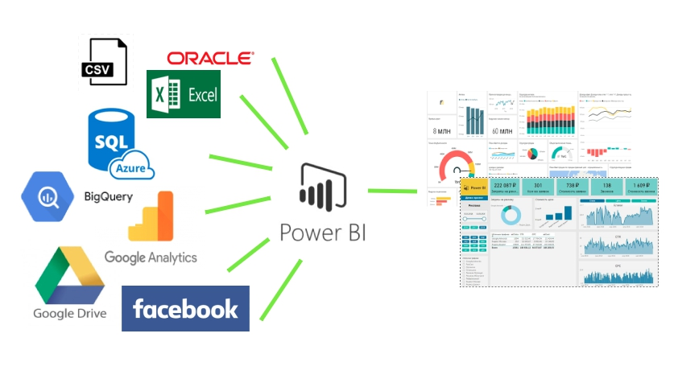
Как работает Power BI
Notes:
Работа с Power BI представляет собой итеративный процесс:
Подключение к данным: Аналитик использует Power BI Desktop для подключения к необходимым источникам (например, базам данных SQL, облачным хранилищам Azure или Google Analytics).
Преобразование данных: с помощью редактора Power Query данные очищаются от дубликатов и ошибок, меняются типы данных, объединяются таблицы.
Моделирование: строится звездообразная или снежинковая схема данных, определяются отношения между таблицами. На языке DAX пишутся ключевые метрики (меры), такие как «Продажи накопленным итогом», «Отклонение от плана» и т.д.
Визуализация: на холсте отчета размещаются визуальные элементы (графики, таблицы, карты), которые привязываются к данным из модели.
Публикация и распространение: Готовый отчет публикуется в Power BI Service. Здесь создаются единые дашборды, настраиваются права доступа для коллег и планируется автоматическое обновление данных. Пользователи просматривают отчеты через браузер или мобильное приложение.

Slide 5

Преимущества и недостатки
Notes:
Преимущества:
Скорость и интерактивность: Отчеты Power BI обрабатывают миллионы строк данных за секунды и предоставляют богатые возможности для «глубокого» анализа (drill-down, cross-filtering).
Простота использования: Low-code/no-code подход позволяет бизнес-пользователям с минимальной технической подготовкой самостоятельно создавать простые отчеты.
Глубокая интеграция с экосистемой Microsoft: Power BI идеально работает с Excel, SharePoint, Teams, Azure Data Services и другими продуктами Microsoft, что делает его стандартом для компаний, использующих этот стек технологий.
Мощное сообщество и рынок дополнений: Огромное сообщество пользователей, обширная база знаний и рынок кастомных визуализаций ускоряют решение практически любой задачи.
Недостатки:
Стоимость корпоративного внедрения: хотя Power BI Desktop бесплатен, для полноценной командной работы и распространения отчетов требуются платные лицензии Pro или Premium, что может быть затратно для крупных организаций.
Сложность освоения DAX: для реализации нетривиальной бизнес-логики требуется глубокое знание языка DAX, который имеет свою сложность и специфику.
Ограничения производительности: при работе с экстремально большими объемами данных (миллиарды строк) могут возникать задержки, требующие перехода на более дорогие тарифы Premium или оптимизации модели данных.

Slide 6
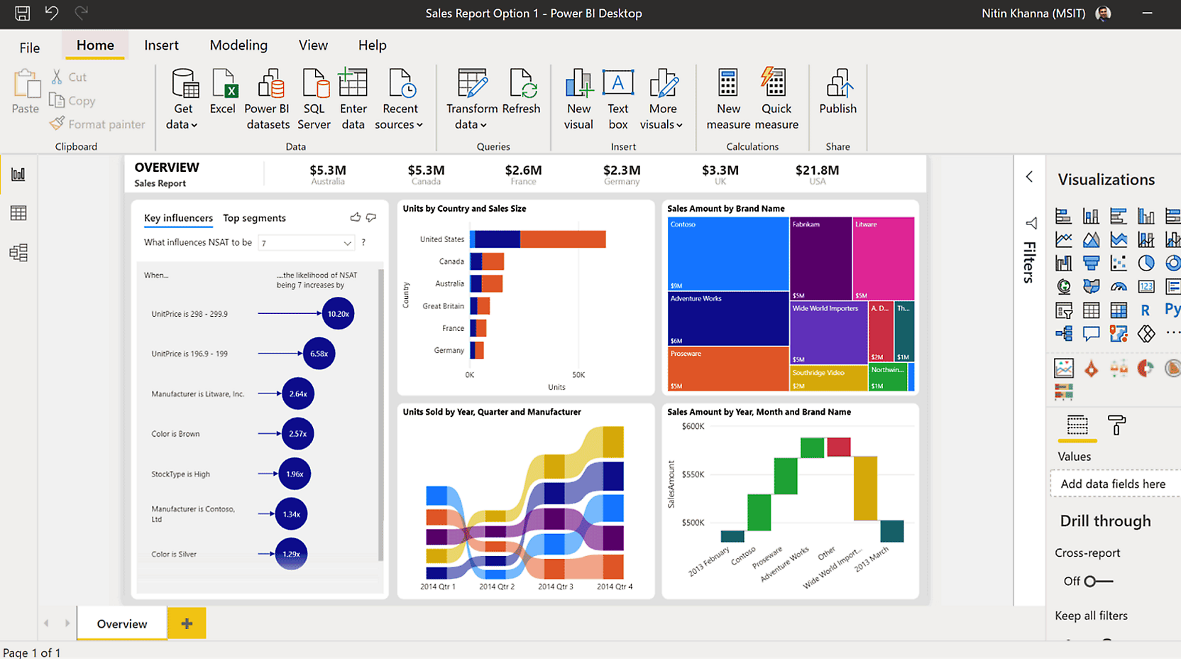
Пример использования Power BI
Notes:
Рассмотрим пример использования Power BI в финансовом секторе. Крупный банк внедрил Power BI для отдела управления рисками.
Ежедневно система загружает данные о транзакциях, кредитных историях клиентов, рыночных индексах и новостных лентах. С помощью Power BI строится единый дашборд «Мониторинг финансовых рисков», который включает:
Карту мошеннических операций в реальном времени с привязкой к геолокации.
Динамику изменения кредитного портфеля с детализацией по типам заемщиков.
Автоматически рассчитываемые индикаторы риска (на основе алгоритмов ML, интегрированных через Azure).
В результате аналитики банка получили возможность не вручную собирать отчеты из десятков Excel-файлов, а в режиме реального времени видеть полную картину. Это позволило сократить время на обнаружение аномальных операций с нескольких часов до минут и проактивно управлять кредитными рисками.

Slide 7
Заключение
Notes:
Power BI стал не просто инструментом, а краеугольным камнем современной data-driven культуры.
Его способность объединять мощь профессиональной аналитики с доступностью для бизнес-пользователей делает его незаменимым в арсенале любой компании, стремящейся к принятию обоснованных решений.
Внедрение Power BI — это не просто автоматизация отчетности, это стратегический шаг towards построения agile-организации, где данные являются универсальным языком коммуникации и основой для инноваций.

Slide 8
Спасибо за внимание!

